Slide 1


冬奥纪念品交易平台
设计思路及规划
191220164 张廷泽

Slide 2


1.需求分析
2.数据结构
目 录
contents
3.模块划分
4.功能拓展

Slide 3
01
需求及算法分析

Slide 4
冬奥纪念品交易平台
信息管理维护
用户：登录/注册/修改个人信息/计算余额
商品：添加/下架/修改/查看/搜索 ->搜索算法 } -> 统一信息维护、oop思想、数据结构
交易：数量/金额/查看
指令分析
计算器实现 -> 中缀转后缀
类SQL指令生成与解析 -> 字符串拼接解析
文件
文件读写

Slide 5
02
数据结构及模块划分

Slide 6


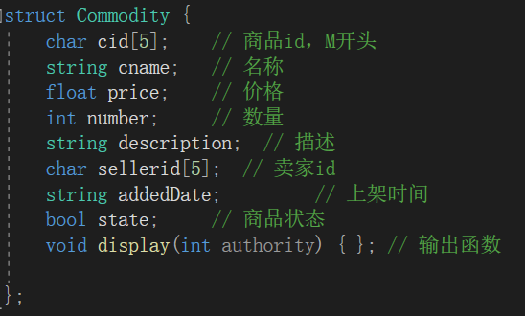
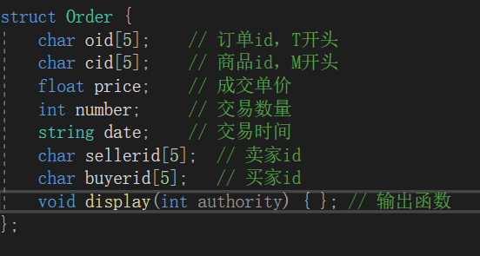
Commodity.h
商品数据：结构体形式、对应需求及文件内容
订单数据：结构体形式、
对应需求及文件内容

Slide 7
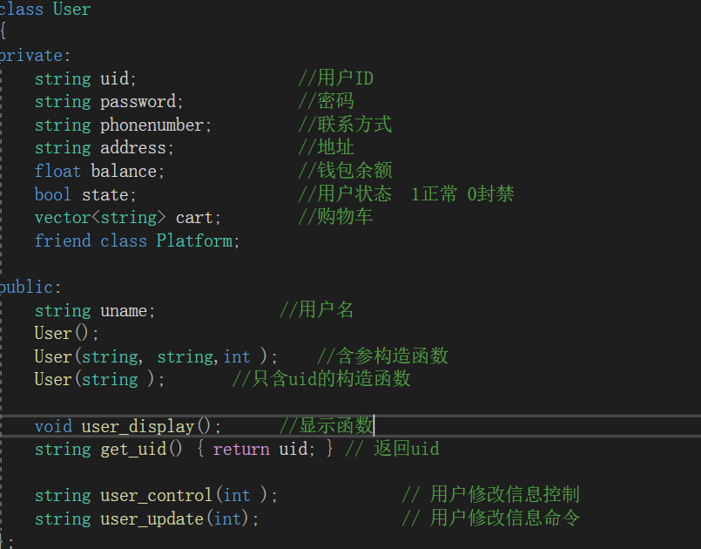
User.h & User.cpp
包括用户的各种信息、处理修改个人信息部分的函数及展示等函数

Slide 8
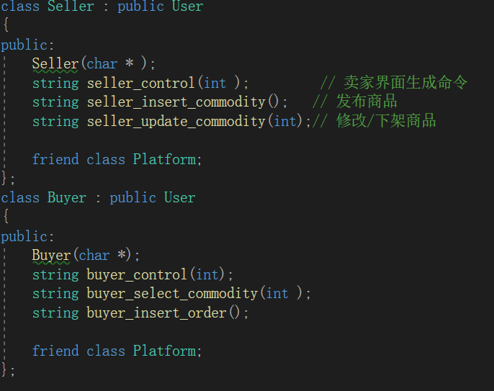
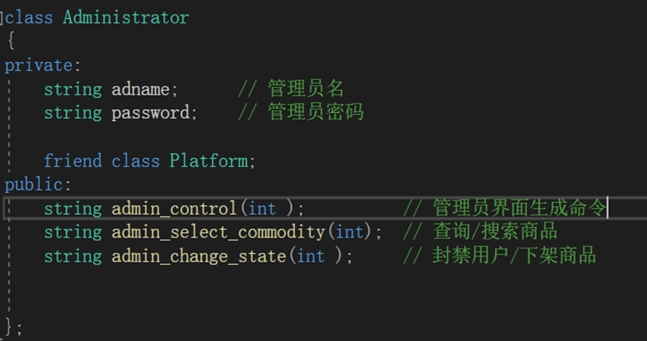
User.h & User.cpp
继承自User类，相对只增加了处理功能的模块
源自卖家/买家的命令：查询或修改
Administrator类：包括管理员信息及管理员相关功能

Slide 9
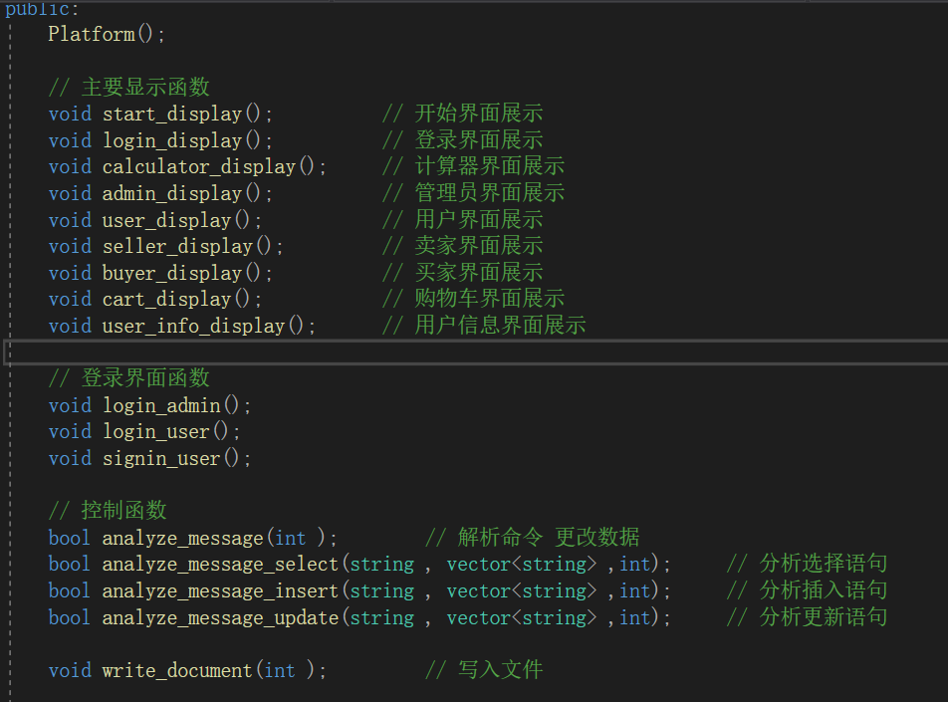
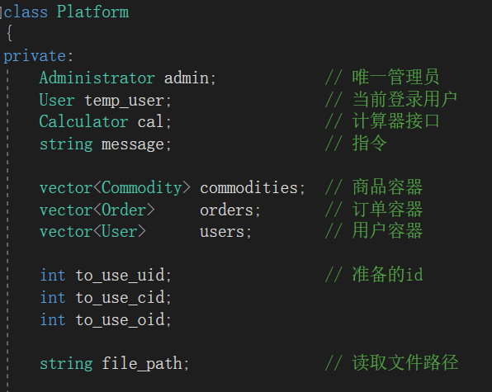
函数部分包括各个场景的显示函数、登录控制、接收指令及对指令做出处理、文件读写
Platform.h & Platform.cpp
平台类，程序主体，包括管理员、用户个体、存储各类信息的容器等
模拟：数据库

Slide 10
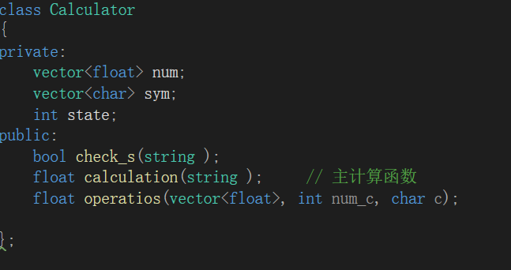
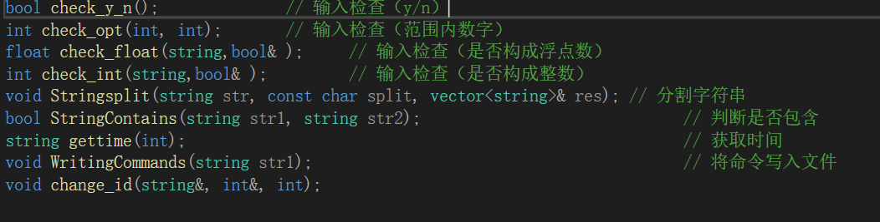
Calculator.h
计算器类，处理算式、得到结果
Help.h 声明一些辅助函数，如输入检查

Slide 11
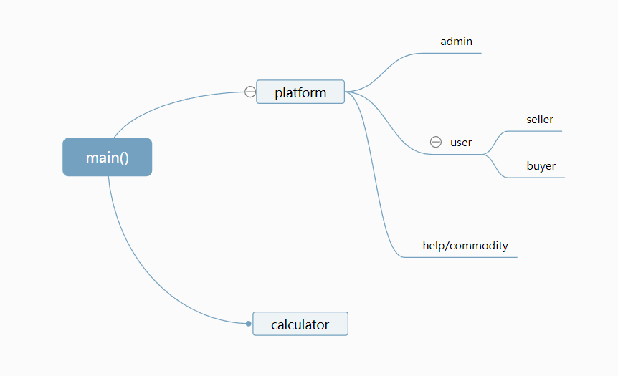
程序组织形式

Slide 12
03
函数详情及程序流程

Slide 13
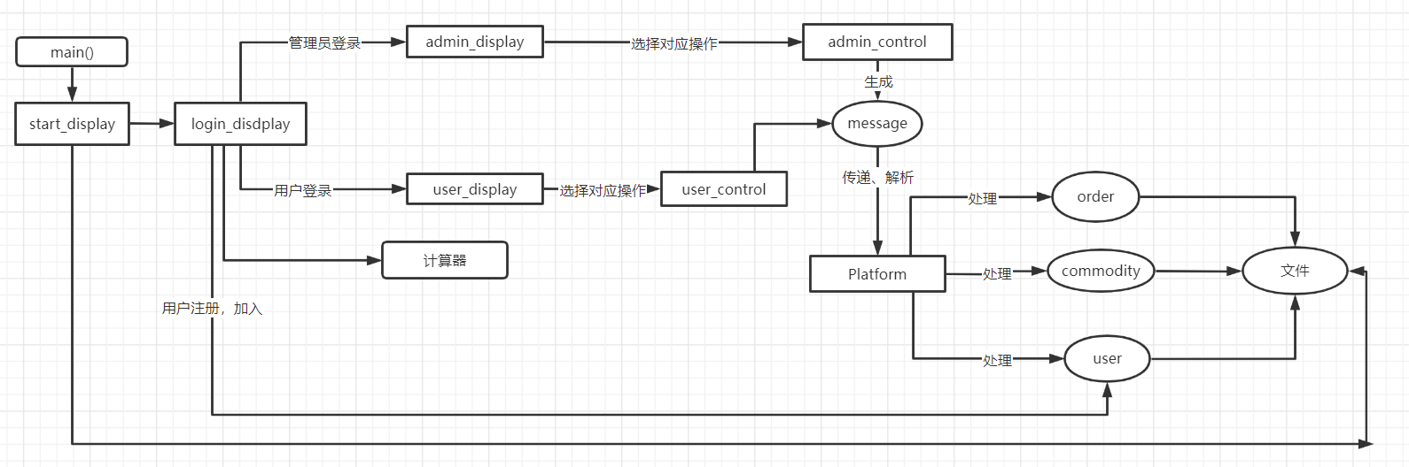
程序流程

Slide 14
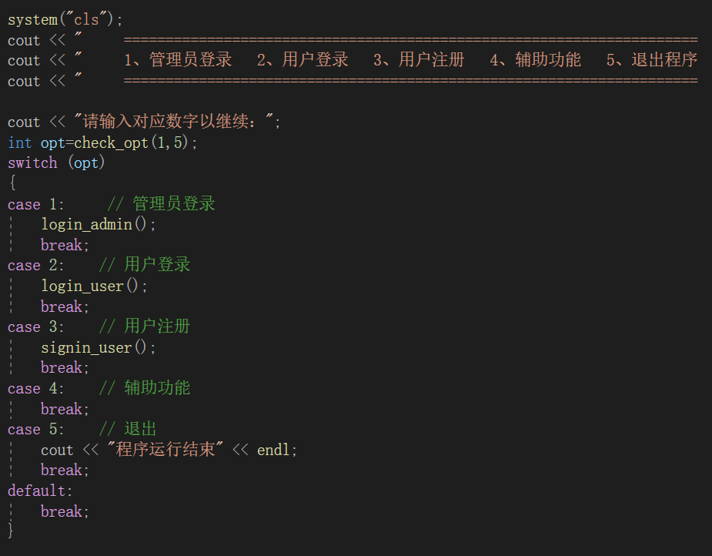
显示界面函数——以登录界面为例
步骤：
输出提示文字->读入数字->转到对应操作->循环

Slide 15

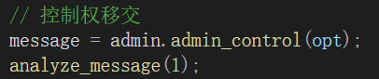
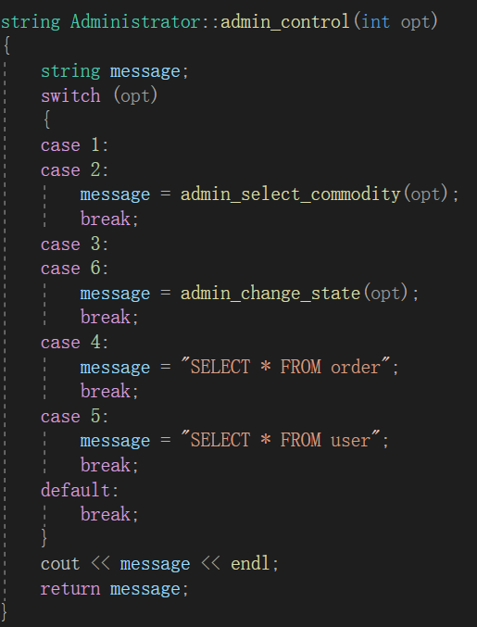
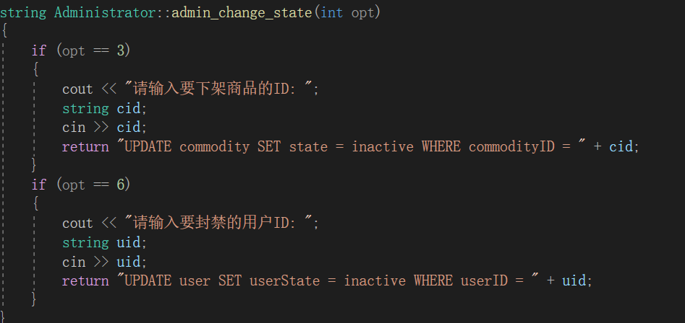
Sql指令生成——以管理员操作为例
类sql指令以platform类成员、string形式存在
在进入管理员相关操作界面后即调用admin_control函数
将程序控制转到admin类，根据输入生成相应sql指令
保存在message中，将其传回platform

Slide 16

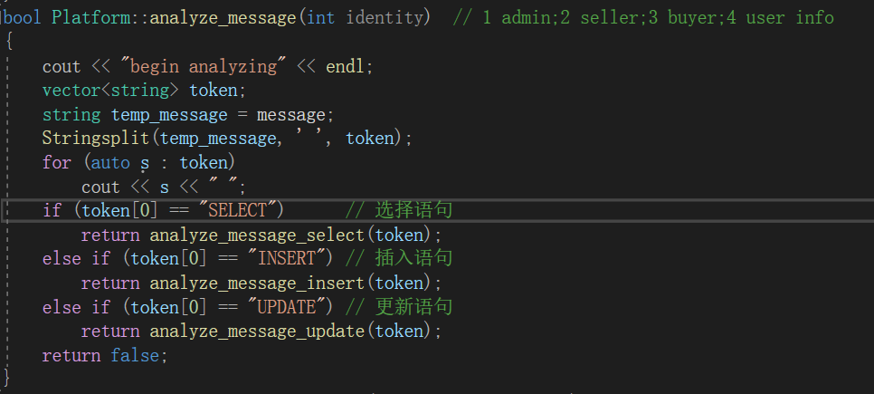
Sql指令解析与数据变化
在接收到指令后，platform将对其进行解析和对相应数据进行操作

Slide 17
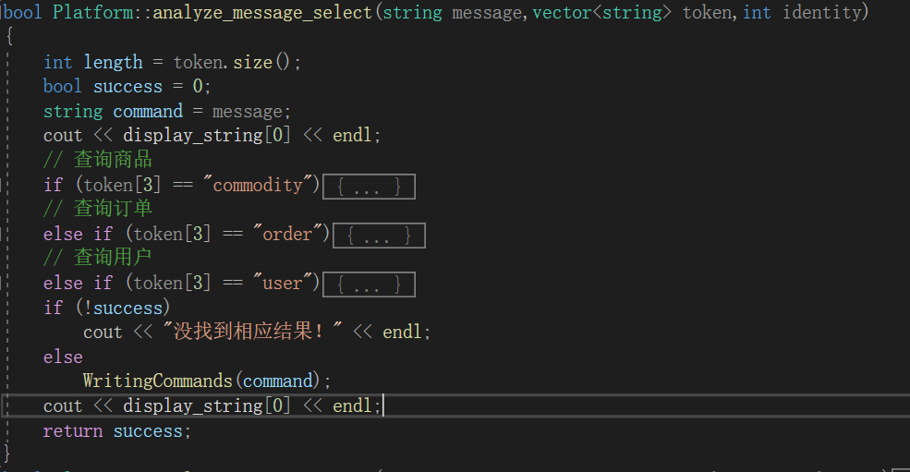
Sql指令解析与数据变化
以select指令为例，在已知message字符串大体格式及内容后，对其进行逐字解析，列出所有可能

Slide 18
算法介绍
搜索算法：KMP
计算器：中缀转后缀表达式

Slide 19
04
功能拓展

Slide 20
额外设计
个人信息->update语句
输入检查
购物车实现
展示界面
个人信息的修改也纳入了sql语句产生及解析范围
为部分输入环节增加了检查
加入了clr、pause、sleep等函数，便于展示

Slide 21
谢谢观看！

